Slide 1
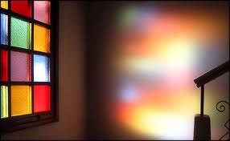
Me :Tasneem Andil
first Secondary
** تفسير **

Slide 2
**سبب الإنفعالات اللاإرداية :
القشعريرة
النسيان المفاجئ
تحريك القدم عند التوتر “ Restless Leg Syndrome “
التخاطر
ديجا فو
الظاهرة DOP
عدوى التثاؤب
الجاثوم

Slide 3
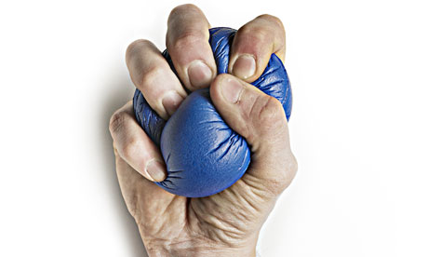
**مصطلح القشعريرة :
يشير إلى الشعور البارد الذي يرافقه الارتجاف أو الاهتزاز ، القشعريرة يمكن أن يكون مصحوبا برفع الشعر على جلدك بعد التعرض ل مؤثر خارجي .. ك صوت الصرير
.. الصور الدامية.. الخشوع والايات القرآنية .. الحب .. الخوف .. الموسيقى الحزينة
الشعور دا بيصيب جسمك فجأة بيبتدي بانقباض وانبساط العضلات بصورة سريعة جدا وتدفق الدم بسرعة وينتهي باﻷكتاف .

Slide 4
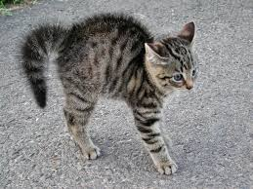
-له اكثر من تفسير :
-1 بسبب غرابة ذلك المؤثر الخارجي على جسدك توقع العقل
انه من الممكن ان يكون خطرا خارجيا
فتبدأ العضلات في الانقباض والانبساط بسرعة
وبدأ الدم يتدفق بصورة اسرع استعدادا لمواجهة الموقف
ومن منبت بصيلات الشعر تتكون حبيبات دموية
وينتصب الشعر باستقامة
-2 درجة الحرارة
.

Slide 5
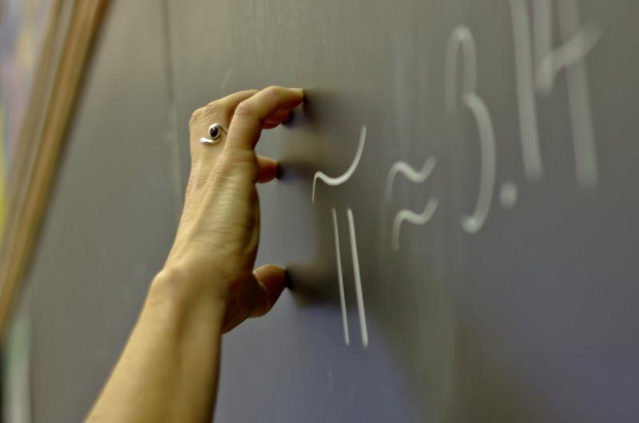
-2 و يعتقد العلماء أن سبب هذه القشعريرة التي تحصل عند البعض هو أن هذا الصوت يمثل تحذيرا لغريزة اساسية قديمة ( كان يمتلكها الإنسان الأول ) لخطر ما قادم لهذا السبب تتكون هذه القشعريرة .. !!
وهناك رأى اخر يقول ان الصوت ينتقل عبر اوتار عصبيه
وتختلف الاوتار من شخص الى اخر من حيث الاستجابه للصوت
فبعضها يكون مشدود ...اوسميك فاذا انتقل الصوت عبر وتر مشدود يكون اهتزازه حاد الى درجه الازعاج
وهو مايشعر به البعض من قشعريرة والبعض الاخر ينتقل الصوت بصورة عاديه بلا ازعاج.
اما الحب فتكون القشعريرة شعور مصاحب
للتوتر وتزايد نبضات القلب وبرودة الاطراف كذلك الخوف .

Slide 6
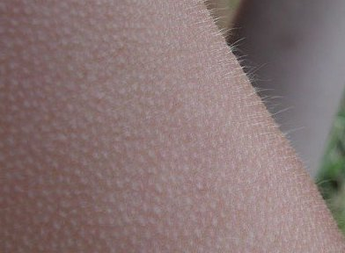
أيوة ليها فايدة ..
القشعريرة دي مهمة علشان هي وسيلة الجسم للحفاظ على درجة حرارته، علشان الشعر الواقف ده بيعمل حصر للهوا بين الشعر والجلد فبيخلق حالة عزلة ودفء، وفيه أحيانا القشعريرة بتحصل لما الجسم بيكون عرقان،
العرق بيتجمع على الجلد ويتبخر بياخد
معاه جزء من درجة حرارة الجسم
وبتبرد فبيحصل اللي قلناه عليه فوق.

Slide 7
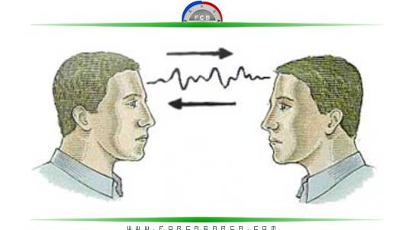
التخاطر :
هو نقل الأفكار من عقل إلى آخر بدون وسيط مادي .
● تشبه تقنية البلوتوث الموجودة في الحواسيب والهواتف النقالة فهي تنقل الملفات من جهاز إلى أخر عن طريق موجات دون الحاجة إلى أسلاك ,إذن فـالتخاطر هو استقبال للطاقة الصادرة من عقل أي شخص وتحليلها في عقل المستقبل ,أي انه يدرك أفكار الآخرين وأيضا باستطاعته إرسال خواطرهو إدخالها في
عقول الآخرين .
الـمحبين هم أكثر قدرة على التخاطر
خاصة بأن أرواحهم تآلفت .
ومن هؤلاء المحبين :
أفراد العائلة الواحدة , الأصدقاء الحميمون, إحساس الأم عندما يكون أطفالها في ورطة , إحساس البعض بموت احد أعضاء عائلته

Slide 8
** النسيان المفاجئ :
عقل الانسان مرتبط بفكرة
* عبور الابواب *
وكثيرا ما يهيئ العقل نفسه عند المرور
من الباب على نسيان ما كان يفعله قبل ذلك ..
لذلك عادة يحدث للجميع موقف كدخول الغرفة لغرض ما ولكن سرعان ماينسى بمجرد ان يعبر من باب الغرفة !
كما ان الانتقال من مكان الى مكان حتى وان كانت صالة البيت و الغرفة يجعل العقل يقوم بفصل أحداث هذا المكان عن ذاك

Slide 9
ظاهرة الاختفاء الغامض للأغراض DisappearingObjectPhenomena يرمز لها اختصارا DOP
هناك عدة احتمالات لحدوث الظاهرة DOP منها :
1-شرود الذهن: يشغل هذا الاحتمال النسبة الأعلى لتفسير أحداث ظاهرة DOP :
فالشخص الذي فقد الغرض قد يكون غيّر مكانه ببساطة أو نسي أين وضعه فهو لن يخطر بباله انه من الممكن أن يضعه في مكان غير
الذي تعود وضعه فيه ,فهذا أمر لم يسبق وان فعله في
أي وقت مضى ,غير إن تلك الأمور تحدث على نحو اكبر
مما يتصوره
2-المستعير: احتمال حدوثه عال أيضا كالسبب السابق, فالشخص عندما يفقد غرضا ما, أول ما يقوم به طرح أسئلة على الأشخاص المتواجدين معه في نفس المكان ,هنا قد ينكرون هؤلاء الأشخاص بأنهم استعاروا هذا الشيء, رغم أن أحدهم بالفعل قد فعل ذلك ، والإنكار هنا قد يكون ناتج عن رؤيتهم لملامح الغضب على الشخص الفاقد للشيء أو لأنهم على علم مسبق بأنه ما كان عليهم أن يلمسوا شيئا لا يخصهم

Slide 10
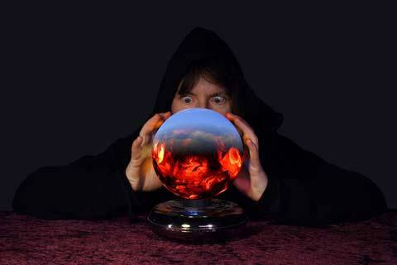
3-جن أو روح شريرة : عندما تحدث ظاهرة DOP فإن العديد من الناس يلقون باللوم بشكل جدي ..
على الجن أو الأرواح الشريرة ، وخاصةً إن كانت تحدث تلك الأمور على نحو متكرر يثير الريبة كأن يرى الشخص أن الأغراض "تختفي" أو تنقل من مكانها على نحو منتظم أو أن هناك ظاهرة أخرى مترافقة معها مثل شم روائح أو سماع أصوات مجهولة المصدر
. 4-احتجاب مؤقت: وهو أن تحتجب الأغراض أو تصبح غير مرئية لفترة مؤقتة فقط..
والتفسير الأقرب هنا أن يكون " الاحتجاب“
ظاهرة نفسية ، أي أن الغرض ما زال
هنا أمامنا حقيقة لكن انتباهنا مشتت
لدرجة أننا لا نراه أمامنا.

Slide 11
أو ظاهرة "شوهد من قبل"، وتحدث
عندما يرى شخص ما موقف أو حدث
للمرة الأولى في حياته لكنه يعتقد أنه
رآه سلفاً، والتفسير العلمي الوحيد
المطروح بشأن تلك النظرية هو أنها تحدث
نتيجة اختلاف معدل تدفق الدم بين فصي
الدماغ الأيمن والأيسر، فيتم حساب
الموقف أو الحدث في الجزء المختص
بالذاكرة قبل الجزء المختص
بالإدراك اللحظي،
فيعتقد المرء حينها أنه قد شاهد هذا سلفاً.

Slide 12
** Restless Leg Syndrome ** متلازمة الرجل القلقة وهي حالة عصبية حركية
بسبب الشعور بعدم الراحة في القدم
مما يجعل المريض
يحرك رجله او يهزها باستمرار
رغبة منه في الشعور بالراحة عند هزها
وتزداد هذه اﻷعراض في
. فترات الراحة كالجلوس والاسترخاء
سبب متلازمة السيقان القلقة لا زال مجهولا. وقد يكون وراثيا. إلا أن نقص الحديد أو فقر الدم قد يرتبط به. وقد تنتج متلازمة السيقان القلقة من خلل في مستويات الحديد في الدمّ أو الدوبامين في الدماغ. على أية حال، لا تزال الأبحاث جارية لمعرفة الأسباب الحقيقية.

Slide 13
**عدوى التثاؤب :
● التثاؤب هو انعكاس تنفسي معين،هدفه زيادة جريان الدم الواصل إلى المخ وتوسيع بعض الشعيرات الدموية ، وفتح بعض الحويصلات الهوائية المسدودة في الرئتين، وعامة هو يؤدي إلى
حالة نشاط مؤقتة.. بالتالي يحدث دائماً
مع الأشخاص المنهكين .
وتستغرق عملية التثاؤب ما بين 5 إلى 10 ثوان
● أما عن سريانه بالعدوى فهي ظاهرة إشعاع سايكوفيزيائي شهيرة.. فالتثاؤب والحماس والخوف والتوتر والضحك كلها تنتقل بالإشعاع السايكوفيزيائي، يكفي أن يتوتر الجالسون معك حتى تتوتر أو أن يضحكوا حتى تضحك أنت ولاتدري ما هو السبب !

Slide 14
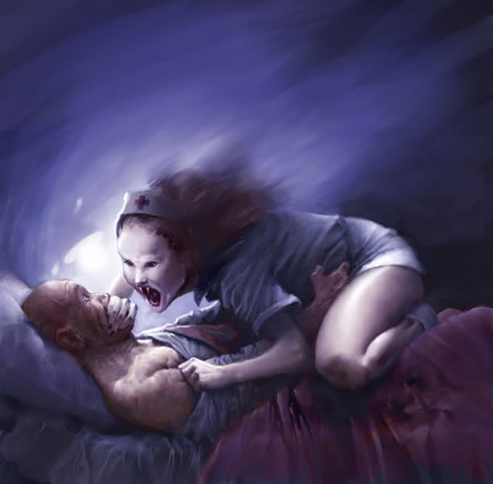
**شلل النوم او الجاثوم .
والتعريف العلمى للجاثوم انه حالة من الاختناق وعدم القدرة على الحركة أثناء النوم
وتفسر هذه الظاهرة طبيا بأنها شلل مؤقت في الجسم كما يمكن أن يصاحبه هلوسات مخيفة.، وخلالها يحاول بعض المرضى طلب المساعدة أو حتى البكاء؛
وقد ورد تفسير لهذه الظاهرة فى الخرافات القديمة
بأن الجاثوم هو الكابوس أو الشخص الثقيل كالكابوس.
اكتشاف مراحل النوم المختلفة، ومعرفة جميع التغيرات
الحيوية التي تصاحب كل مرحلة منها.
ومنها مرحلة النوم الحالم،
مرحلة النوم غير الحالم ومن ثم الاستيقاظ ووعيه
بما حوله

Slide 15
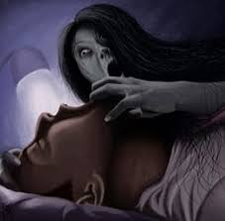
لا يمكن التخلص من خاصية الارتخاء العضلي الكامل التي تميز مرحلة النوم الحالم، نتيجة لرؤية بعض الأطياف المزعجة،.
ومن العوامل التى يجب تجنبها والتى تساعد على حدوث ظاهرة الجاثوم ..
النوم ووضعية الوجه لأعلى ,عدم انتظام مواعيد النوم , ضغوطات متزايدة , تغييرات فجائية في البيئة المحيطة , العقاقير المنومة أو استخدام عقاقير هلوسة.
ولتقليل احتمال حدوث تلك الظاهرة ينصح الاطباء باتباع الاتى :
-1بمحاولة تحريك عضلات الوجه وتحريك العينين من جهة إلى أخرى.
-2حاول الحصول على القدر الكافي من النوم .
-3حاول التقليل من الضغوط التي تتعرض لها
-4مارس التمارين الرياضية، ولكن قبل النوم بوقت كافٍ.
-5حافظ على جدول نوم واستيقاظ منتظم.
-6و بعض الفرضيات تقول بأن النوم على الجنب قد يساعد .

Slide 16
**مصادري :
http://www.kabbos.com/index.php?darck=653
https://www.youtube.com/watch?v=CSf8i8bHIns
. Chills , healthline.com
wikise7a
http://www.healthline.com/galecontent/chillsAccessed at : 29/12/2013 2. Weight loss, nlm.nih.gov/medlineplus http://www.nlm.nih.gov/medlineplus/ency/article/003091.htm

